Slide 1

Název školy | Střední zdravotnická škola a Vyšší odborná škola zdravotnická Nymburk, Soudní 20
IČO | 00640824
Číslo projektu | CZ.1.07/1.5.00/34.0134
Název projektu | Moderní škola
Tematická oblast | Zhotovování stomatologických protéz
Název DUM | Zatmelování do silikonové manžety
Označení DUM | VY_32_INOVACE_ZSP4.04
Autor | Pavla Dočekalová Urbanová
Anotace | Prezentace ukazuje použití silikonové manžety.
Metodický pokyn | Prezentace je určená pro 3. ročník oboru Asistent zubního technika. Jedná se o obrazovou prezentaci, která má rozšířit znalosti praktického využití nástrojů a materiálů.
Datum vytvoření | 22.10.2013

Slide 2
ZATMELOVÁNÍ DO SILIKONOVÉ MANŽETY
ukázka produktu, který může usnadnit a zkvalitnit práci v laboratoři

Slide 3
POTŘEBUJEME:
silikonovou manžetu
vazelínu (na vytření vnitřku manžety)
zatmelovací hmotu, vhodnou pro lití bez manžety
odmašťovací prostředek (na vosk)
výrobek k zatmelení (vymodelovanou a načepovanou korunku/můstek)

Slide 4
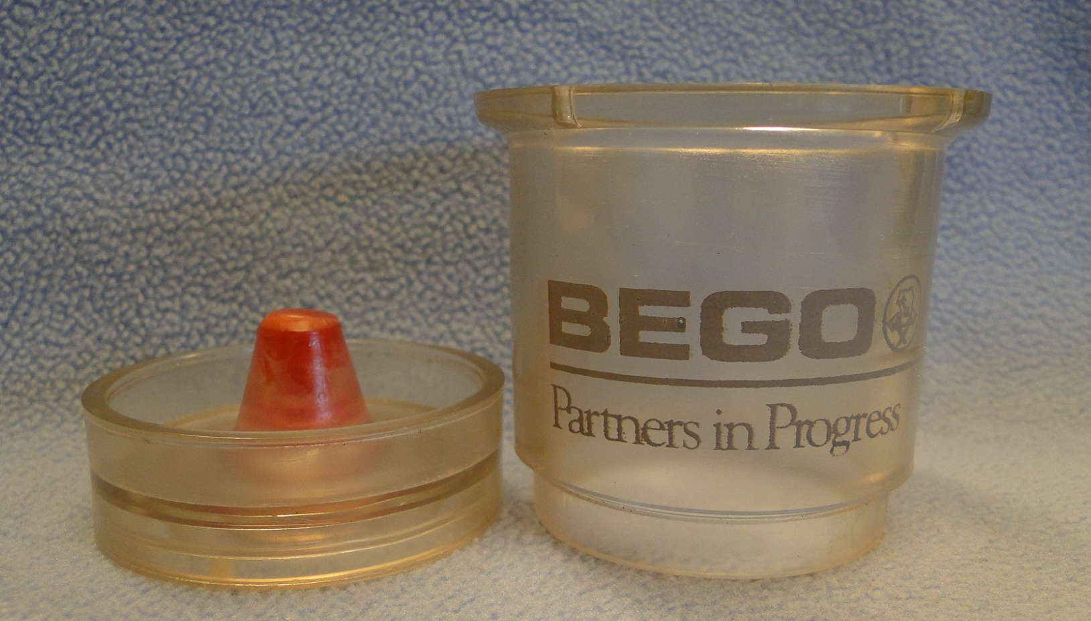
Licí kroužek se skládá ze samotné manžety a vlastního předtvaru licí prohlubně, která se s manžetou spojí pouhým těsným zasunutím

Slide 5
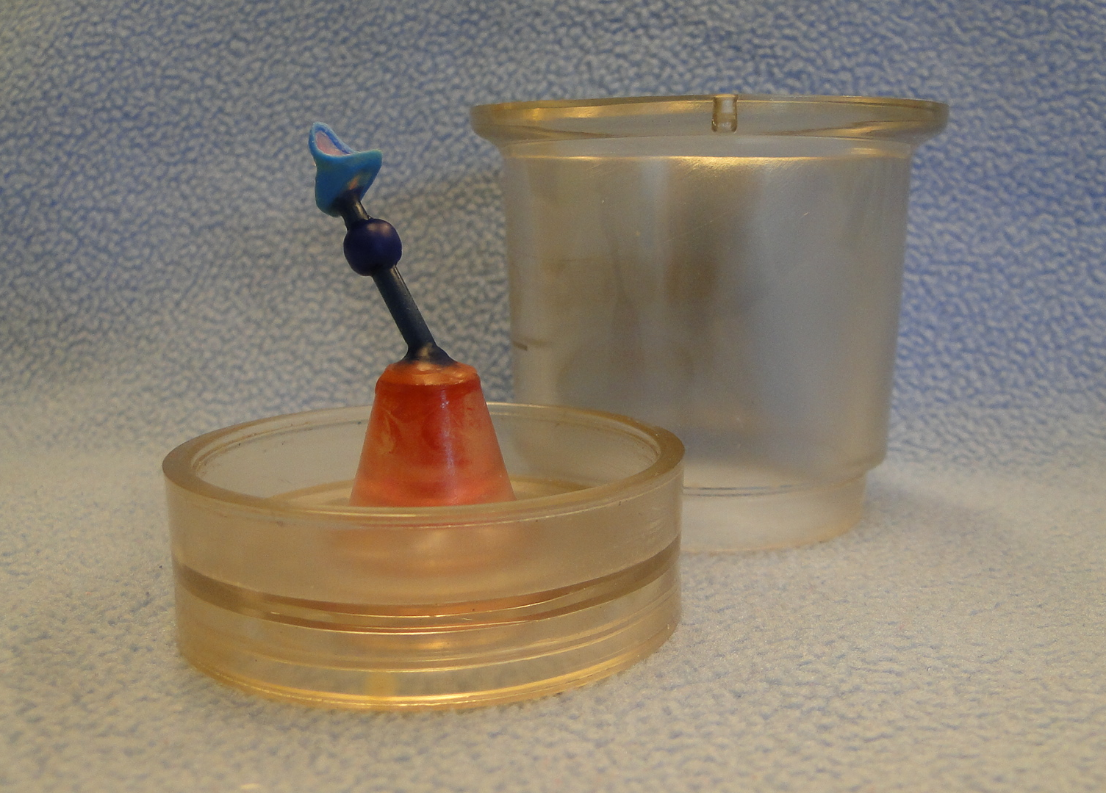

Slide 6
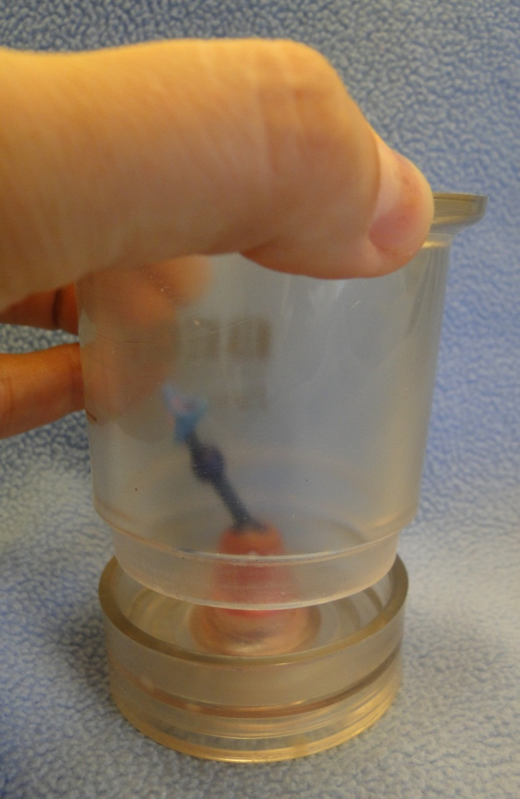
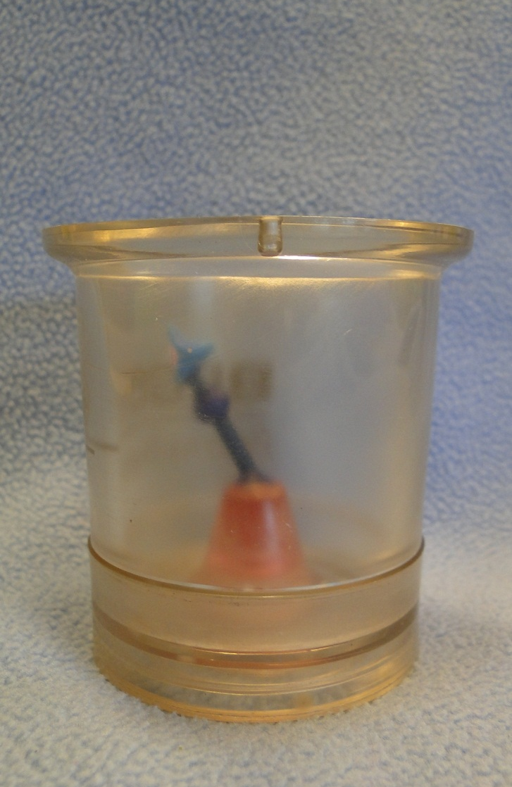

Slide 7
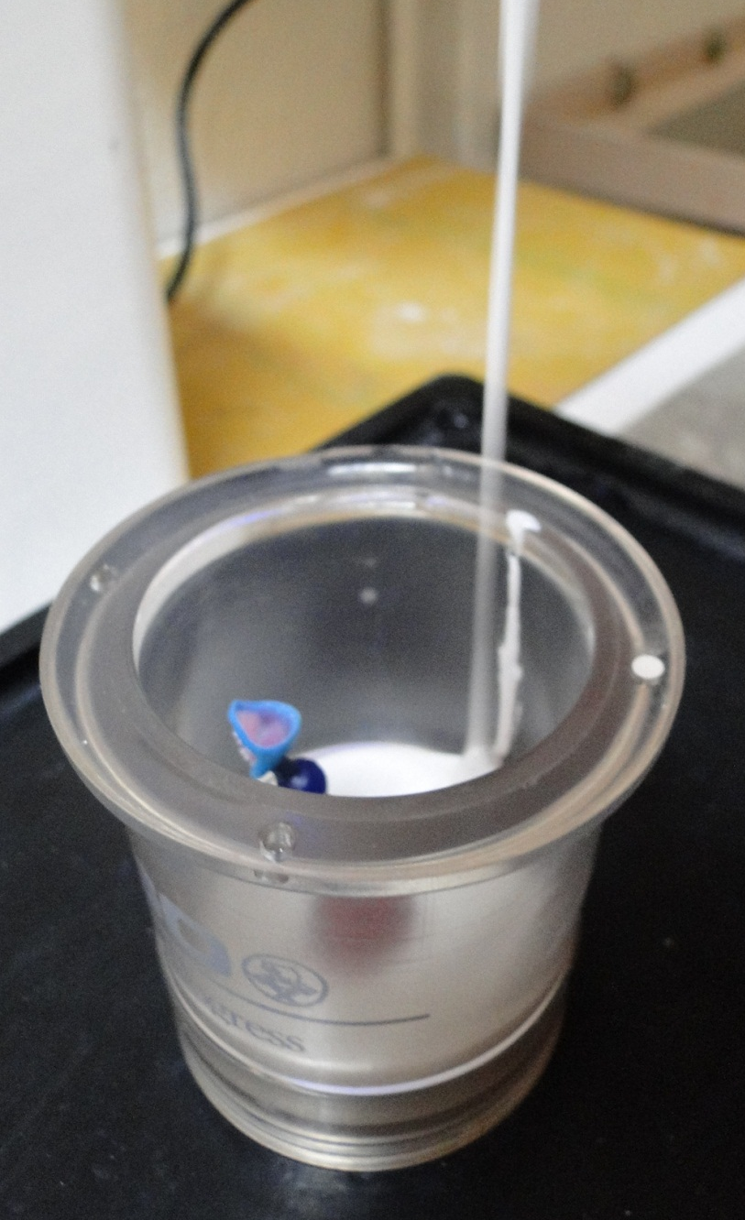
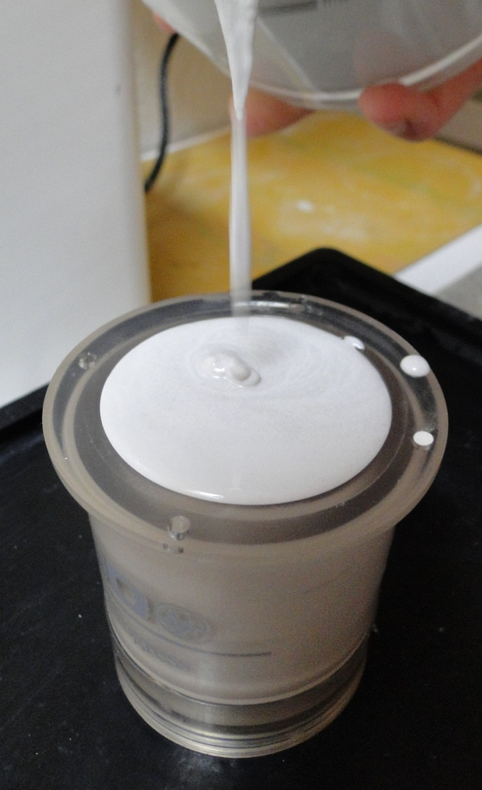

Slide 8
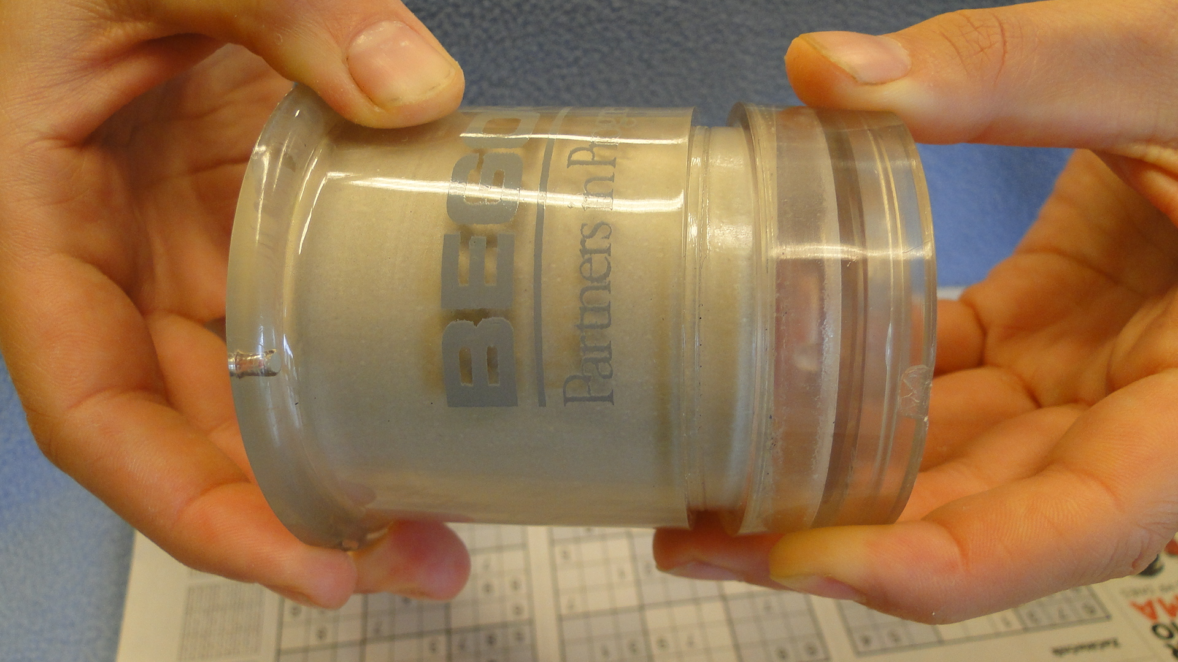

Slide 9
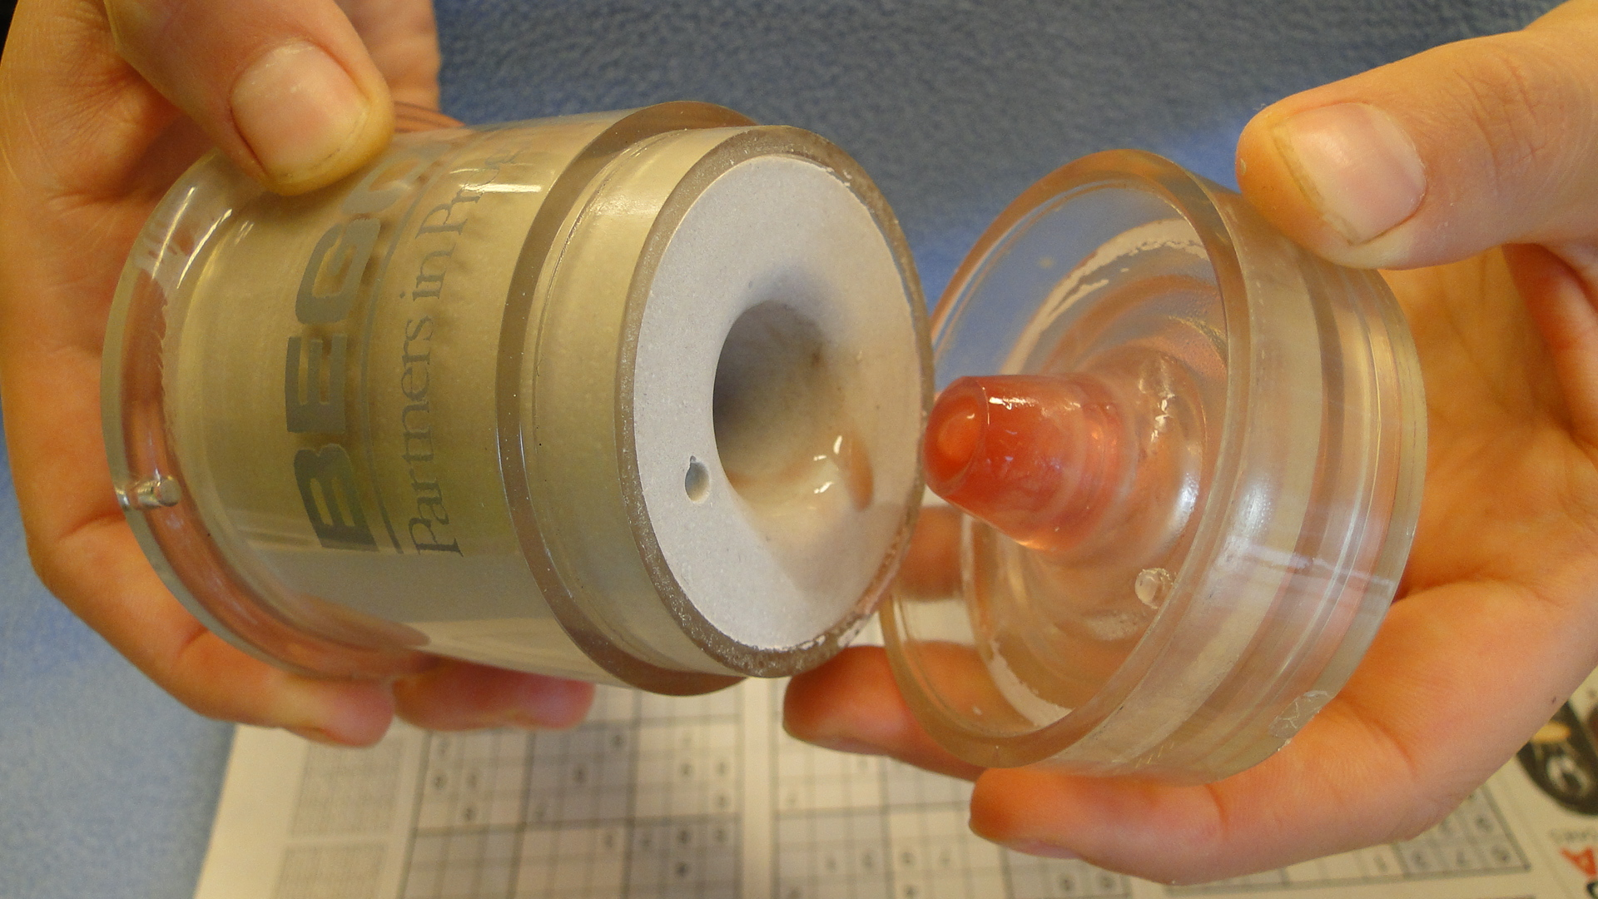

Slide 10
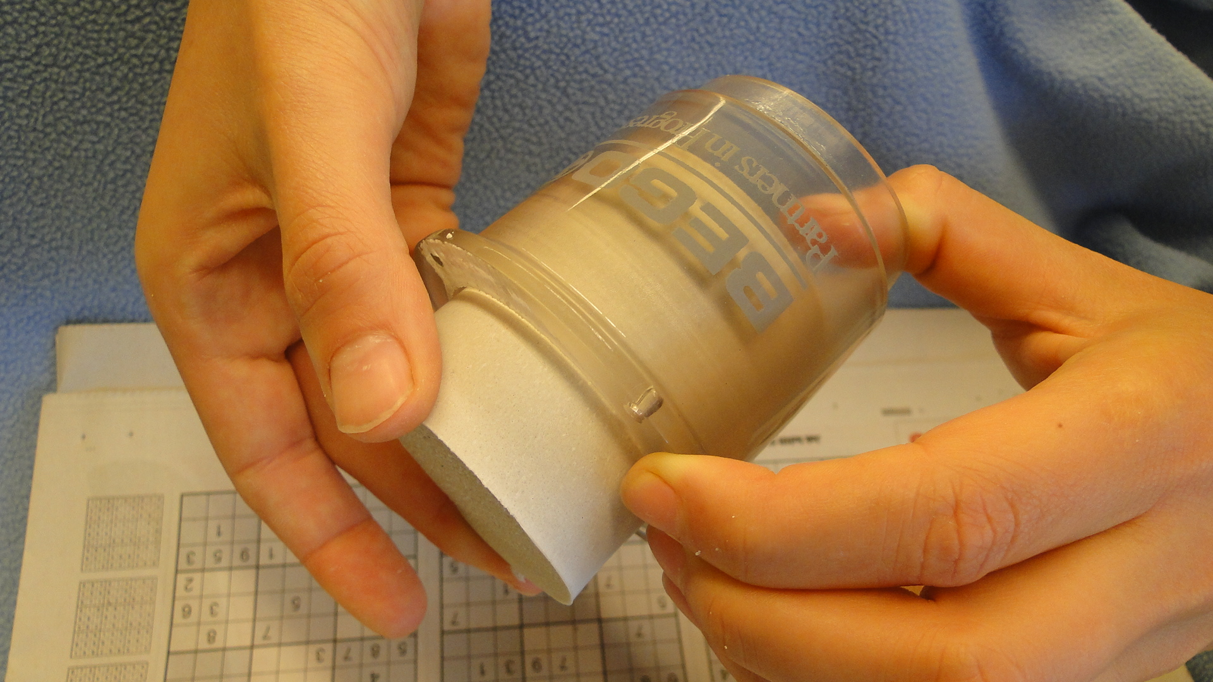

Slide 11
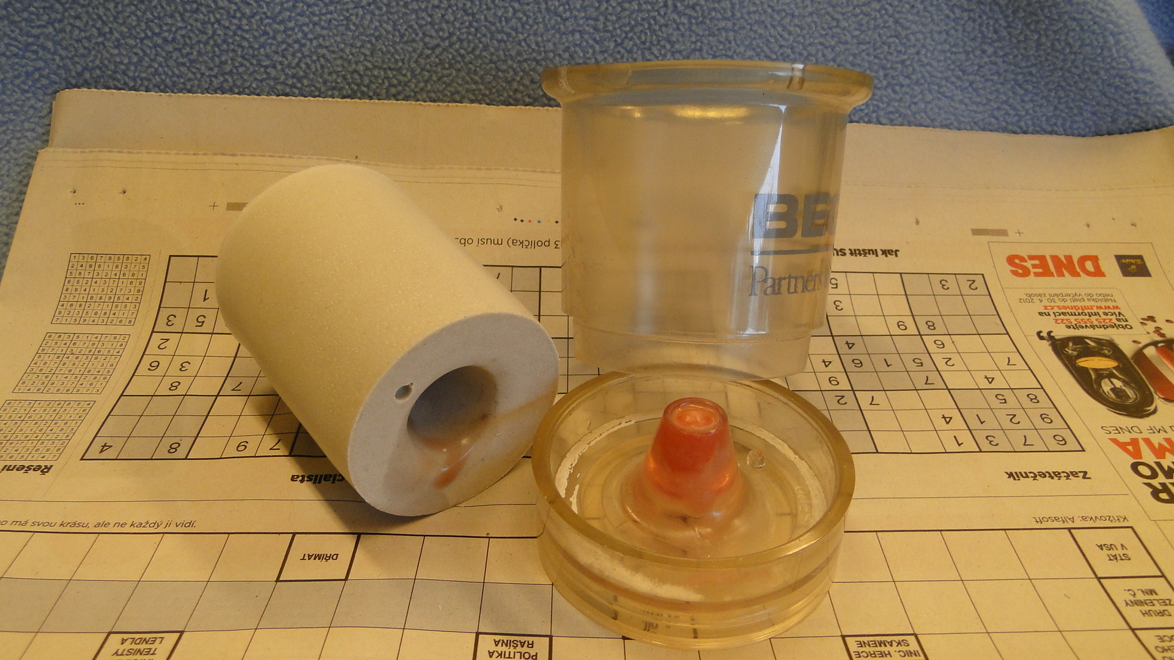

Slide 12
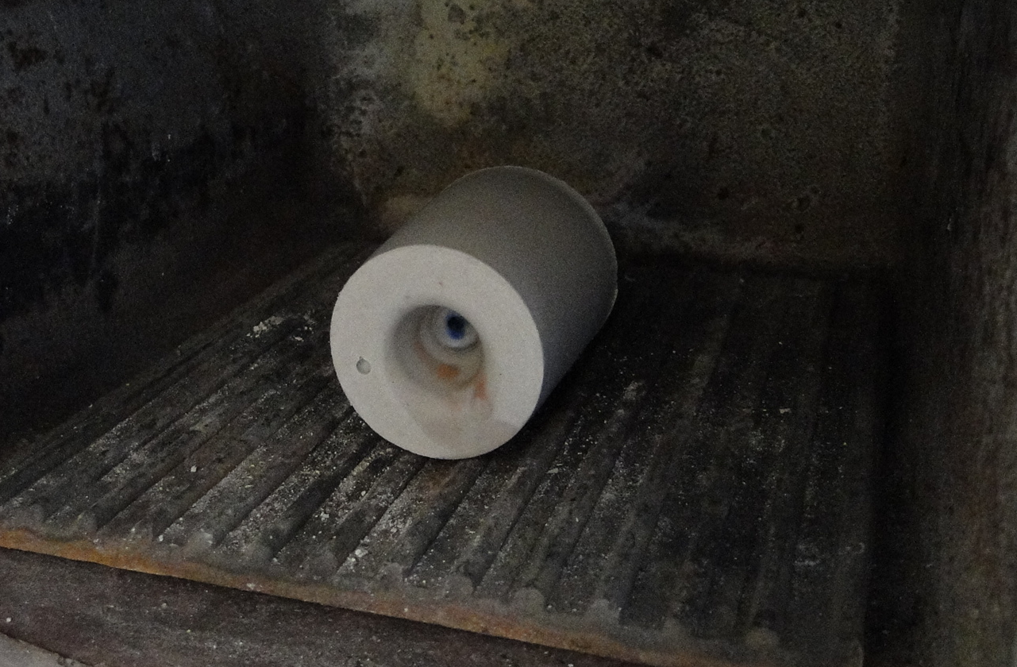

Slide 13
VÝHODY:
plně uplatněná a rovnoměrná expanze zatmelovací hmoty
snadná dekyvetace
úspora materiálu – dlouhá životnost licího kroužku + není potřeba keramická páska
spolehlivé, snadné a rychlé spojení manžety s předtvarem licí prohlubně
silikonové manžety se vyrábějí v několika velikostech stejně jako kovové manžety (zde jsme využili asi nejpoužívanější velikost – 3)

Slide 14
NEVÝHODY:
nelze použít každou zatmelovací hmotu (musí být vhodná pro lití bez manžety)
při šokovém (rychlém) vypalování se může zvyšovat riziko roztržení kyvety

Slide 15
Materiál je určen pro bezplatné používání a pro potřeby výuky, vzdělávání na všech typech škol a školských zařízení. Jakékoliv další použití podléhá autorskému zákonu.
Zdroje: vlastní tvorba

